Slide 1

UBND QUẬN LONG BIÊN
TRƯỜNG MẦM NON ÁNH SAO
KHÁM PHÁ KHOA HỌC
Tìm hiểu về các hiện tượng tự nhiên
Người dạy: Đặng Phương Nhung
Lớp: MGB C1

Slide 2
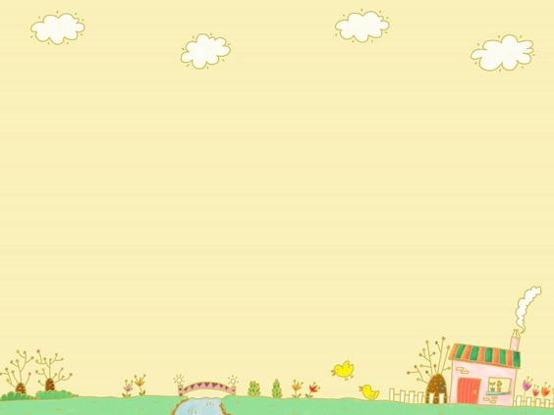
I. Mục đích yêu cầu
1. Kiến thức
- Trẻ biết về một số hiện tượng tự nhiên như : mưa, nắng, hạn hán,…
- Trẻ biết lợi ích, tác hại của hiện tượng tự nhiên đối với đời sống của con người.
2. Kỹ năng
- Trẻ nhận biết nhanh những đặc điểm, dấu hiệu nổi bật của thiên nhiên.
- Trẻ nói rõ ràng, mạch lạc.
- Phát triển ở trẻ kỹ năng quan sát, tư duy, ghi nhớ có chủ định.
3. Thái độ
- Giáo dục trẻ biết giữ gìn sức khỏe khi thời tiết thay đổi để tự bảo vệ mình khi đi ngoài trời.

Slide 3
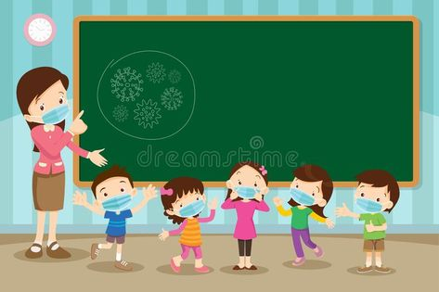

Hoạt động 1: Ổn định tổ chức, giới thiệu bài
Hát bài hát: “ Trời nắng trời mưa”

Slide 4
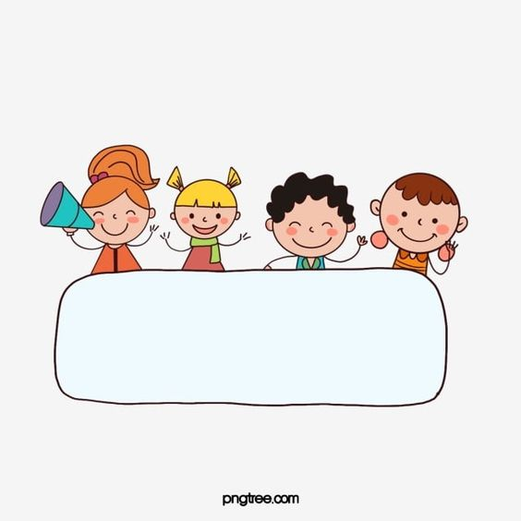
Hoạt động 2: Khám phá

Slide 5
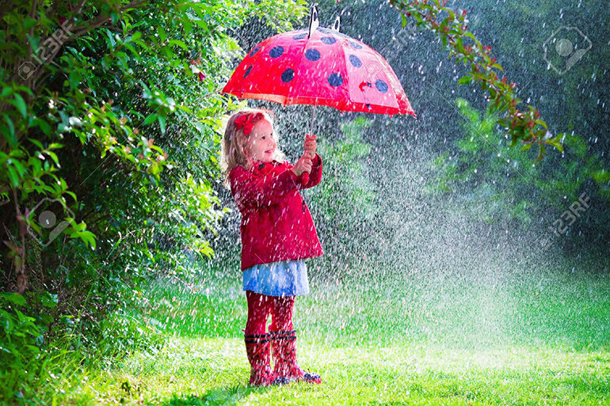

Slide 6
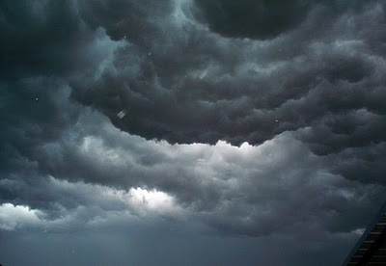

Slide 7
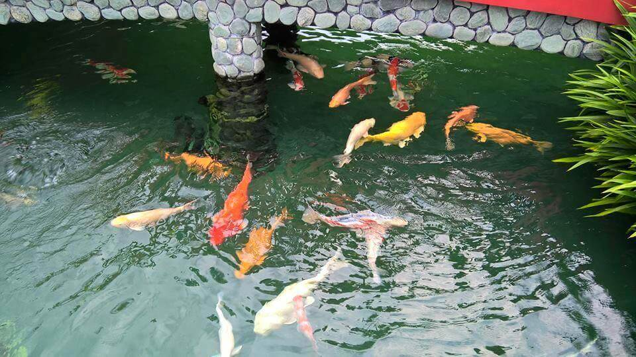
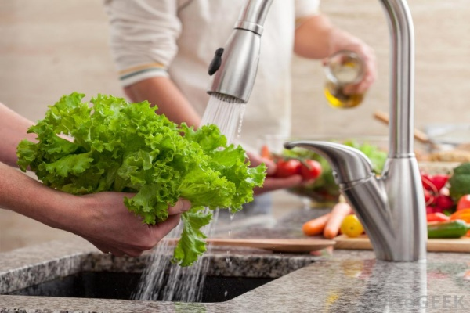
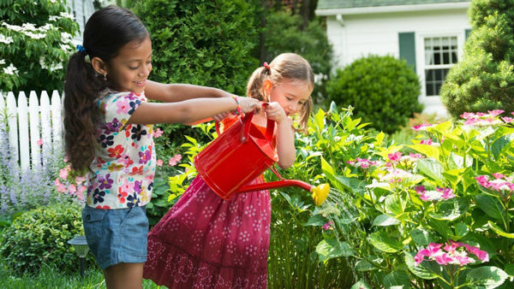
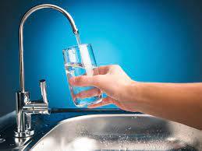

Slide 8
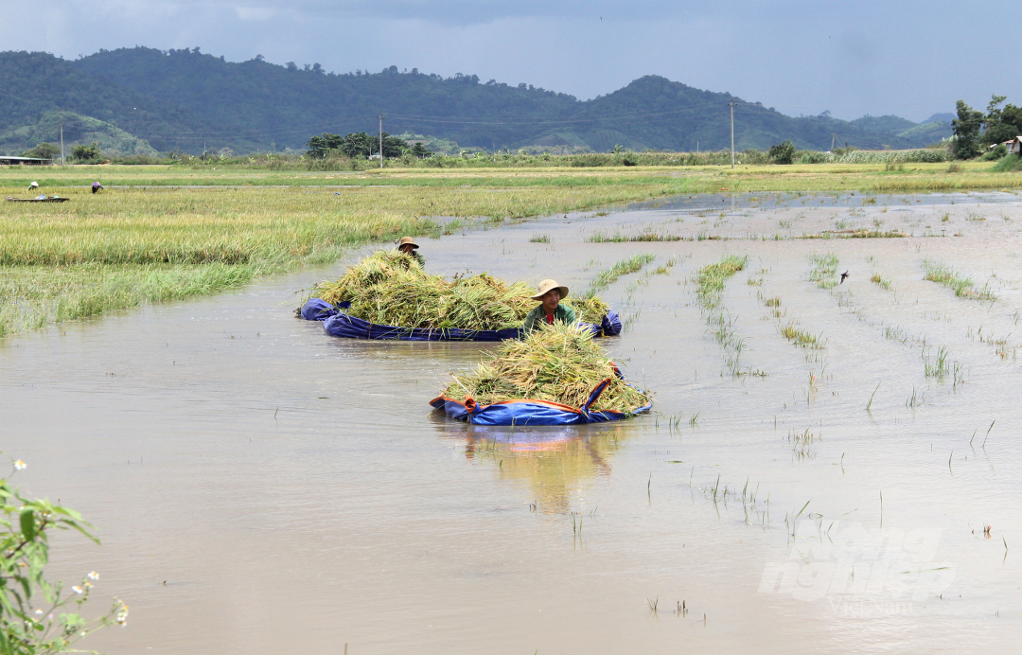
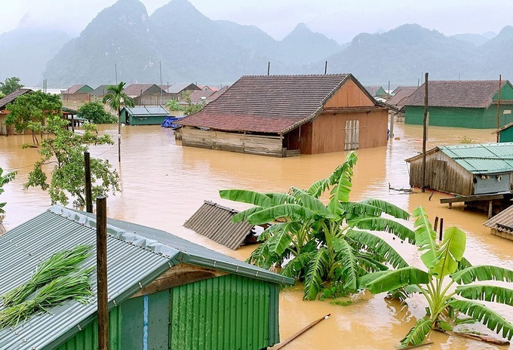
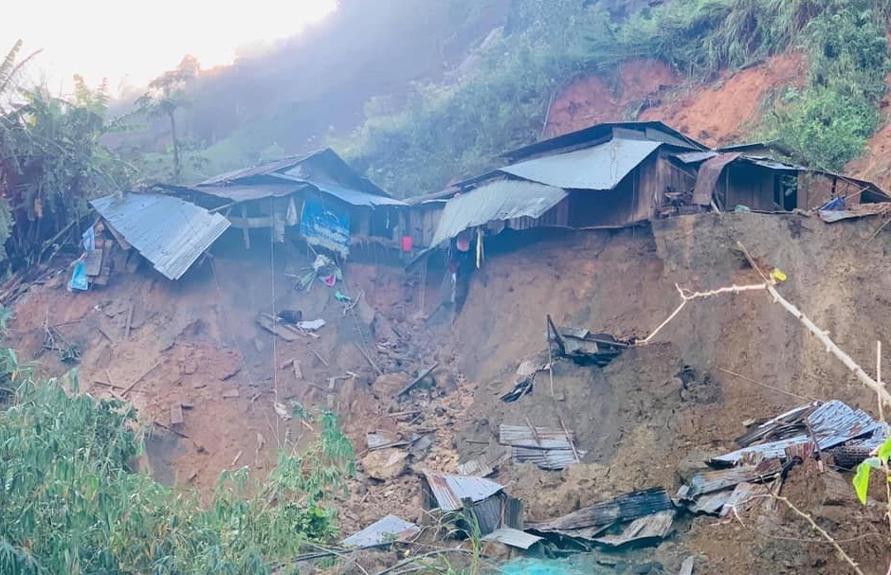
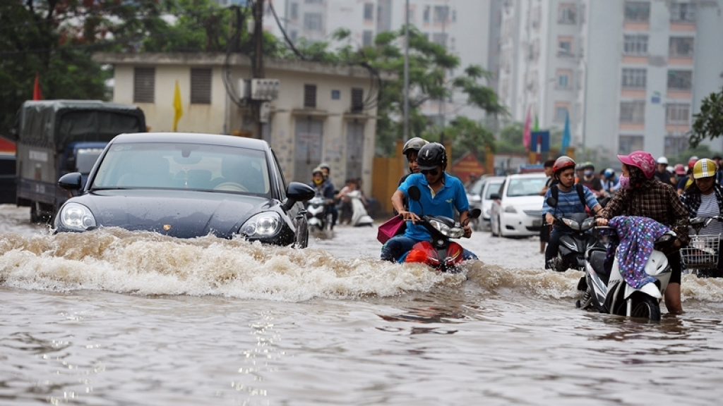

Slide 9
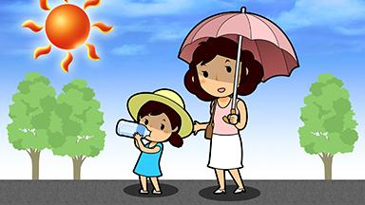

Slide 10
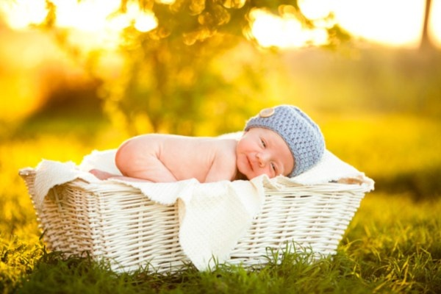
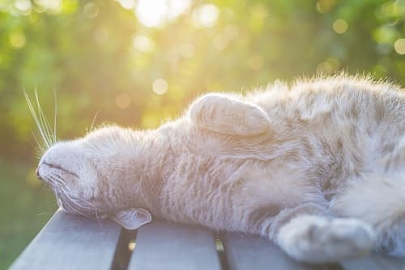
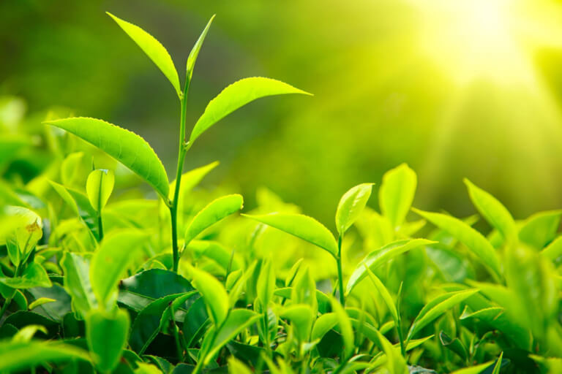
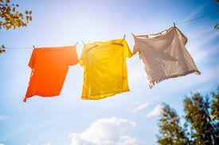

Slide 11
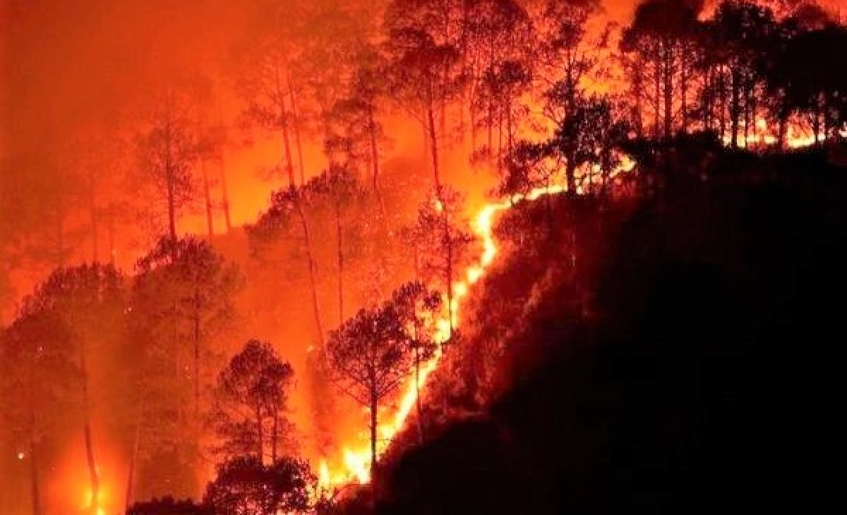
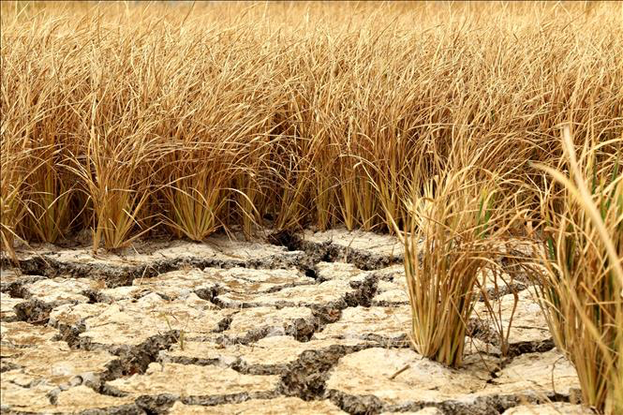
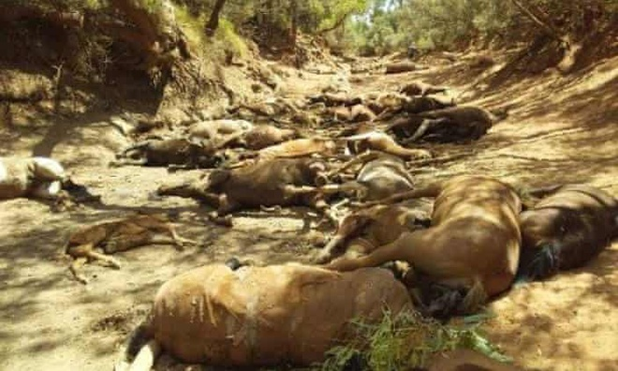

Slide 12

Hoạt động 3: Kết thúc
Trò chơi: “ Các hiện tượng tự nhiên”

Slide 13


